Slide 1
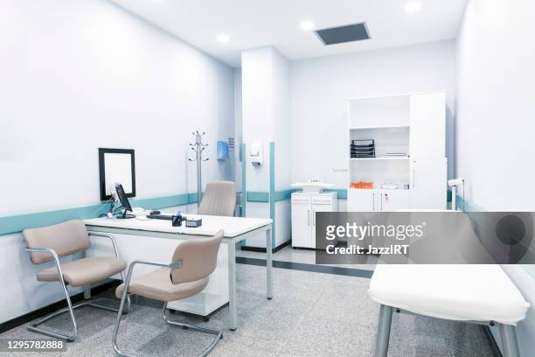
Gestion d’un cabinet médical
Notre application de gestion du cabinet médical vise à optimiser les processus administratifs et à faciliter le travail du personnel médical, pour offrir une expérience de soins de qualité supérieure aux patients.

Slide 2

Objectifs du projet
Efficacité
Facilitation
Automatiser les tâches répétitives pour accroître la productivité et réduire les erreurs.
Simplifier les processus et offrir des outils intuitifs pour les utilisateurs.

Slide 3
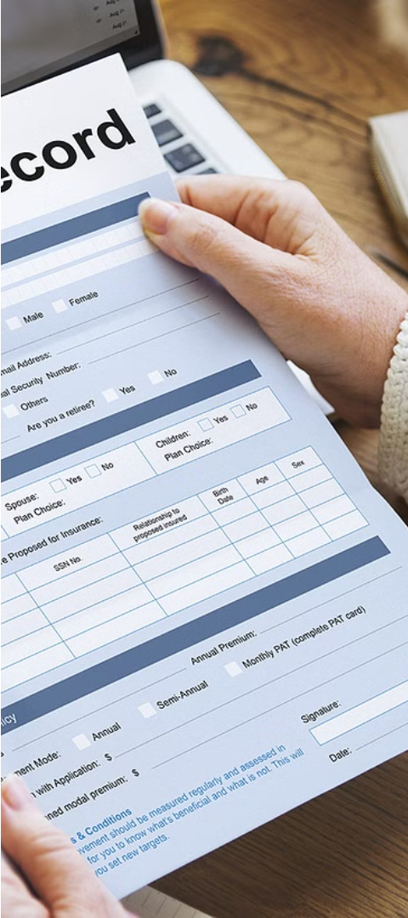
Gestion du dossier médical
1
Création
Saisie numérique des informations médicales du patient.
2
Mise à jour
Ajout des résultats d'examens, ordonnances et évolution du traitement.
3
Consultation
Accès rapide et sécurisé au dossier médical complet du patient.

Slide 4

Gestion des rendez-vous
Planification
Suivi
Créer, modifier et annuler des rendez-vous de manière simple et efficace.
Suivre l'occupation du planning et identifier les créneaux disponibles.

Slide 5

Gestion des fiches patients
1
Informations personnelles
2
Suivi des consultations
3
Confidentialité
Accès sécurisé et autorisé aux informations sensibles.
Coordonnées, antécédents médicaux, allergies, etc.
Historique des rendez-vous, diagnostic, ordonnances, etc.

Slide 6


Technologie utilisée
Java
MySQL
Langage de programmation robuste et fiable.
Système de gestion de base de données performant.

Slide 7
Avantages de L’application
Gain de temps
Fiabilité
Expérience patient
Automatisation des tâches répétitives pour une meilleure productivité.
Réduction des erreurs grâce à la centralisation des données.
Accès simplifié aux informations médicales et aux rendez-vous.

Slide 8
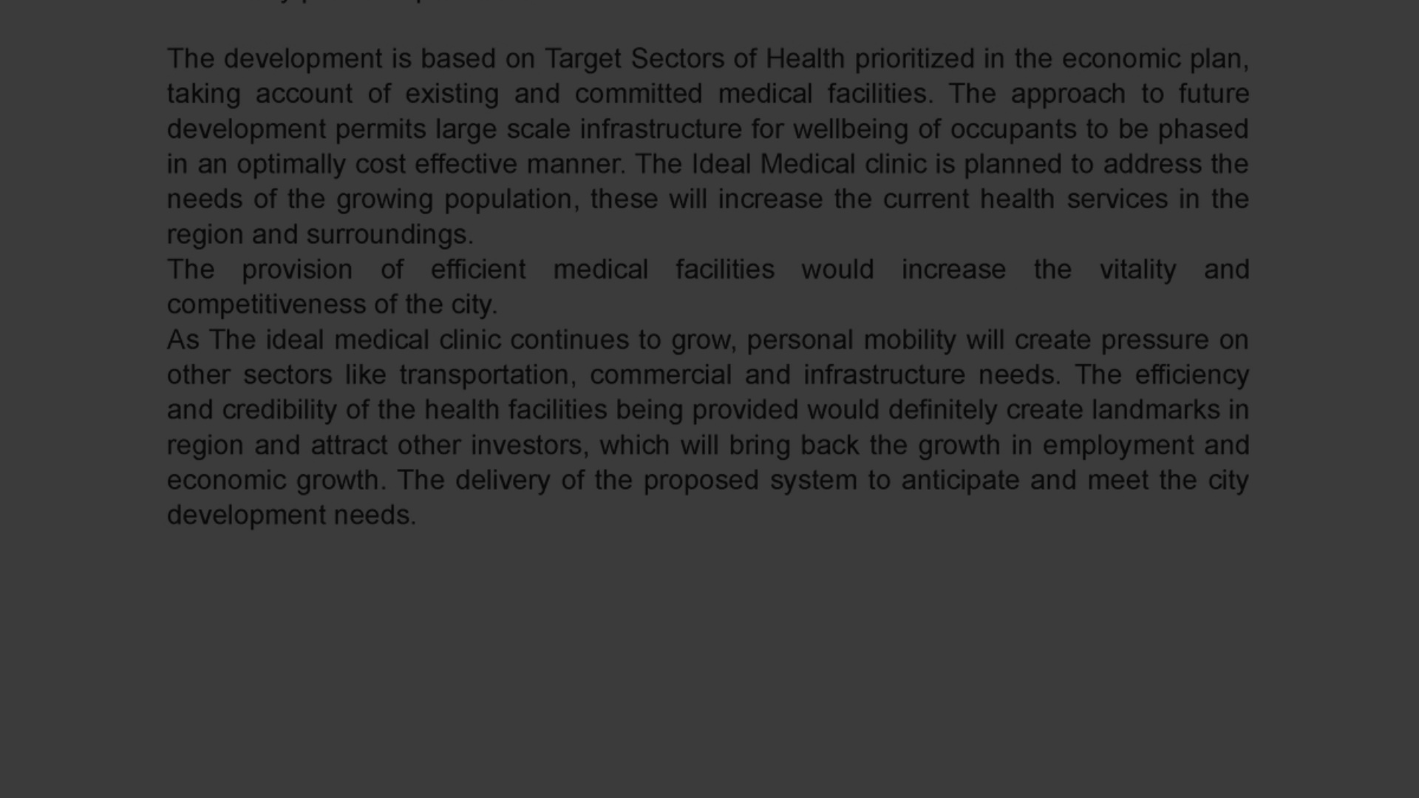
Conclusion
Notre application de gestion d’un cabinet médical permet d'optimiser les processus administratifs, d'améliorer l'efficacité du personnel et d'offrir une meilleure expérience aux patients. Elle s'appuie sur les technologies Java et MySQL pour garantir fiabilité et sécurité.

